Slide 1
Remote Controlled (RC) car using Raspberry Pi and Bluetooth

Slide 2
Отбор
Камелия Иванова (Github: kamiem123)
Светослав Конаков (Github: KonakovBG)
Явор Стоянов (Github: StoyanovBG)

Slide 3
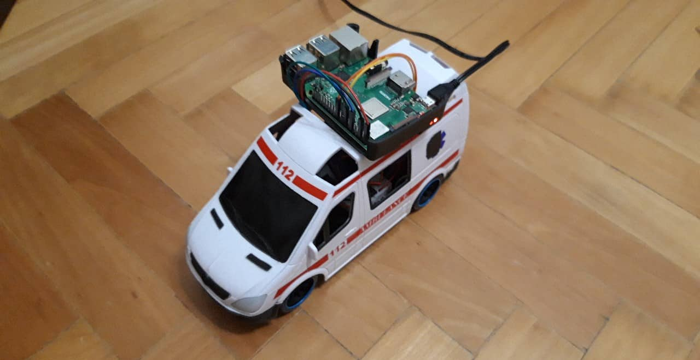
Идея на проекта
Проектът ни е с цел да интегрира използването на Bluetooth връзката сред детските играчки (колички, кранчета, лодки и т.н.). Представлява количка с Raspberry Pi платка, чието дистанционно управление се извършва чрез команди, зададени от телефон. Между двете устройства има Bluetooth връзка. За комуникацията се използва приложението BlueTerm.

Slide 4
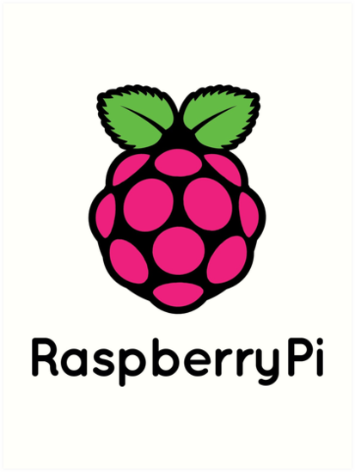
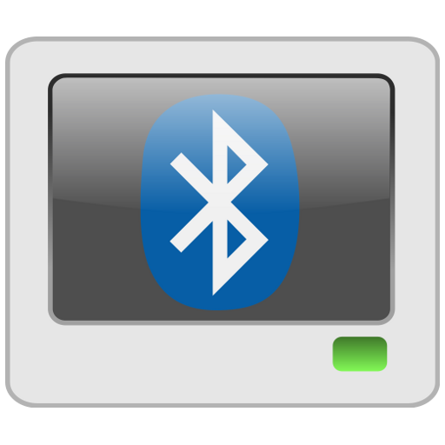

Използвана технология
Сорс кода е писан на Python
Използва се вече готово приложение- BlueTerm , за осъществяване на връзката между приемника(Raspberry) и телефона

Slide 5
Планове за бъдещето на проекта
Да бъде интегриран в реална обстановка (автомобили, управление на лодки, кранове и т.н.)

